Slide 1
Социальные сервисы в образовании
Рябова Наталья Александровна
МБОУ СОШ № 103, учитель биологии
Металлургический район

Slide 2
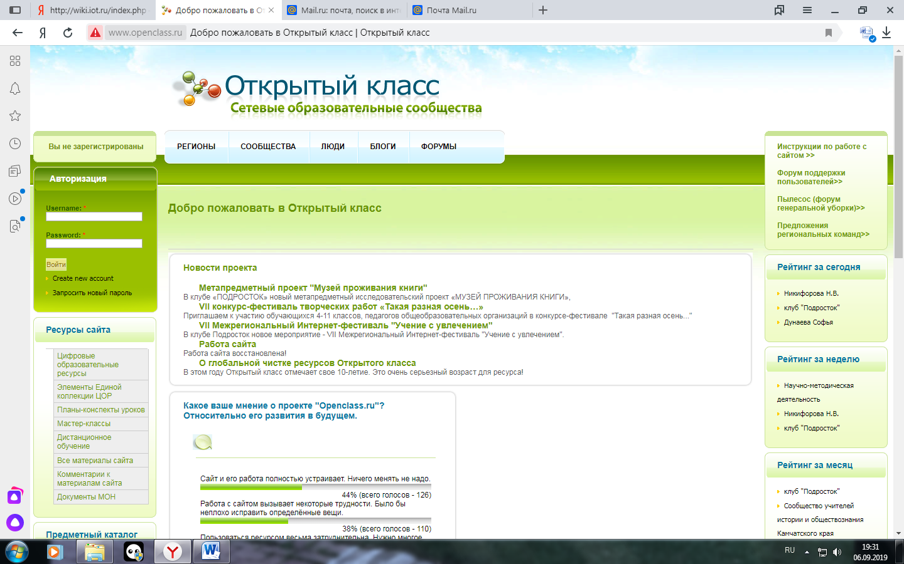

Slide 3
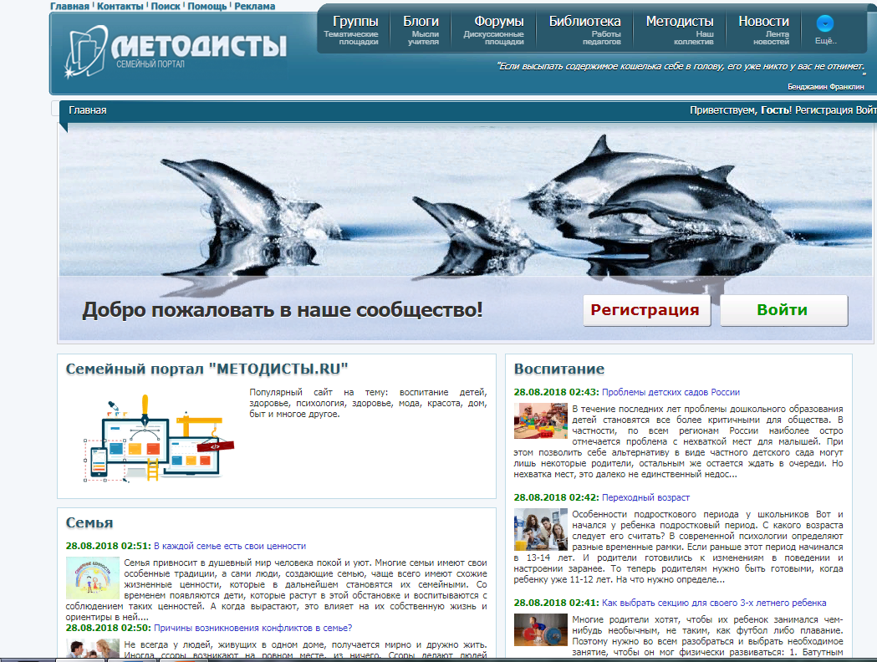

Slide 4
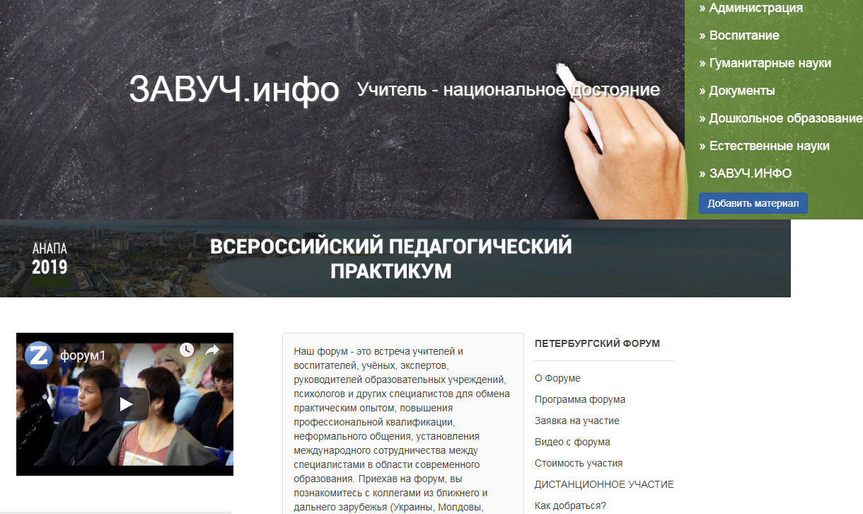

Slide 5
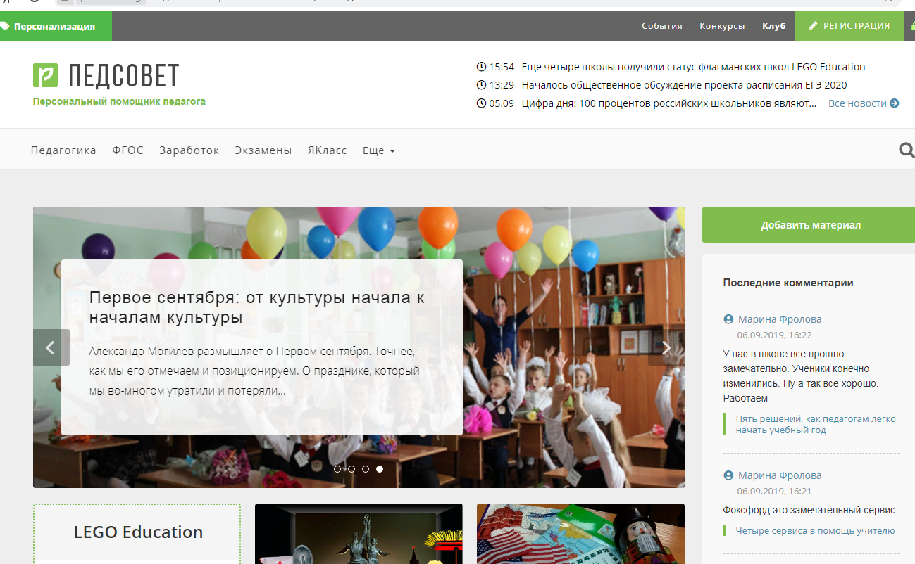

Slide 6
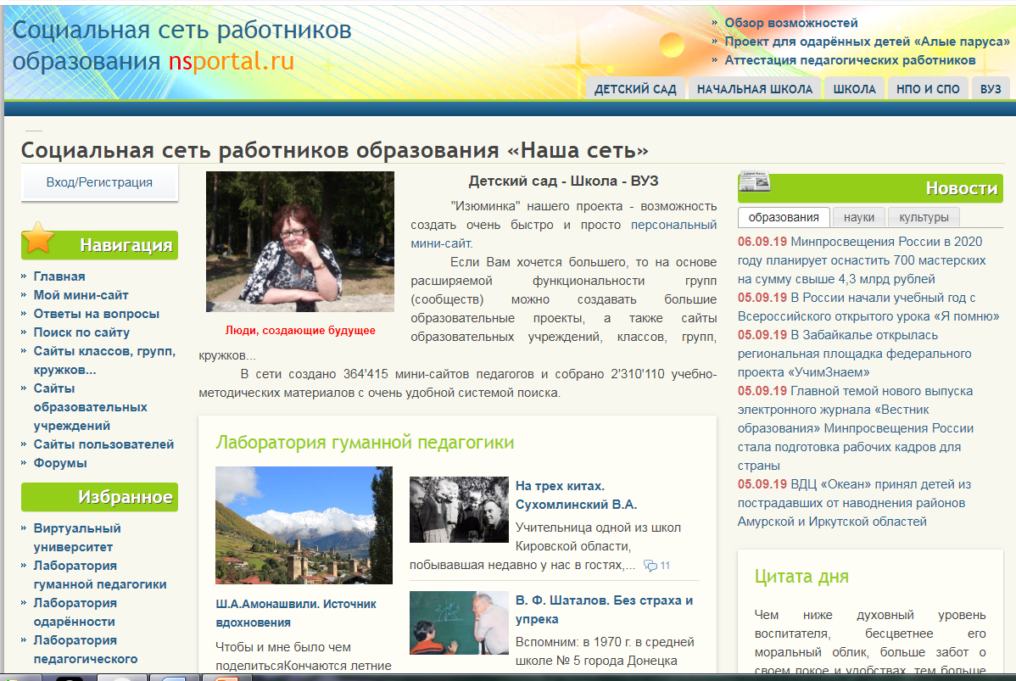

Slide 7
Социальные сервисы в образовании
Завуч. Инфо Адрес сайта: http://www.zavuch.info/
Педсовет.org Адрес сайта: http://pedsovet.org/
Социальная сеть работников образования nsportal.ru
Адрес сайта: http://nsportal.ru/
Профессиональное сообщество педагогов «Методисты.ру»
Адрес сайта: http://metodisty.ru/
Открытый класс Адрес сайта: http://www.openclass.ru/

Slide 8
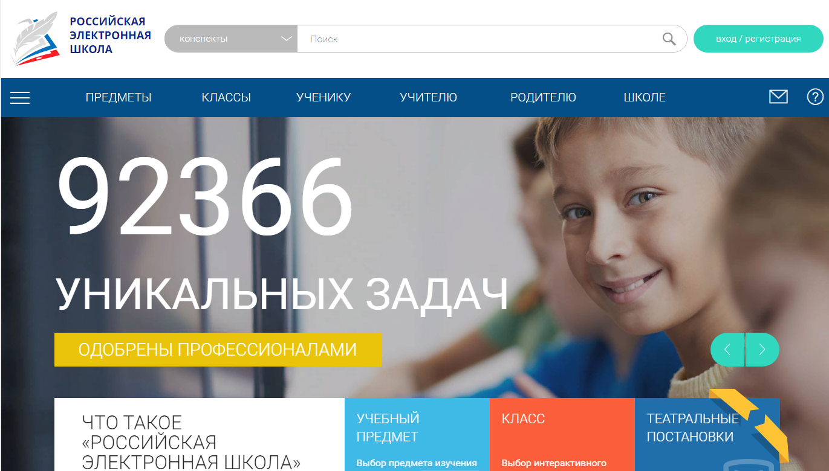
РЭШ : Российская электронная школа

Slide 9
Российская электронная школа» –
это полный школьный курс уроков от лучших учителей России; это информационно-образовательная среда,
объединяющая ученика, учителя, родителя и открывающая равный доступ к качественному общему образованию
независимо от социокультурных условий.
Методическая поддержка
Методическая поддержка начинающих педагогов и педагогов малокомплектных школ
Поддержка семейного обучения и самообразования
Эффективная помощь всем, кто выбрал форму семейного обучения или самообразования
Документ об обучении
Объективная оценка, промежуточный контроль и итоговая аттестация, подкрепленные документом об обучении
Качественное образование для всех
Современные педагогические технологии в интересах всех обучающихся, в том числе детей с особыми образовательными потребностями
Индивидуальная образовательная траектория
Возможность построения индивидуальной образовательной траектории как на короткий период, так и на всё время обучения
Методическая поддержка
Методическая поддержка начинающих педагогов и педагогов малокомплектных школ
Поддержка семейного обучения и самообразования
Эффективная помощь всем, кто выбрал форму семейного обучения или самообразования
Документ об обучении
Объективная оценка, промежуточный контроль и итоговая аттестация, подкрепленные документом об обучении
Качественное образование для всех
Современные педагогические технологии в интересах всех обучающихся, в том числе детей с особыми образовательными потребностями
Индивидуальная образовательная траектория
Возможность построения индивидуальной образовательной траектории как на короткий период, так и на всё время обучения
Методическая поддержка
Методическая поддержка начинающих педагогов и педагогов малокомплектных школ

Slide 10
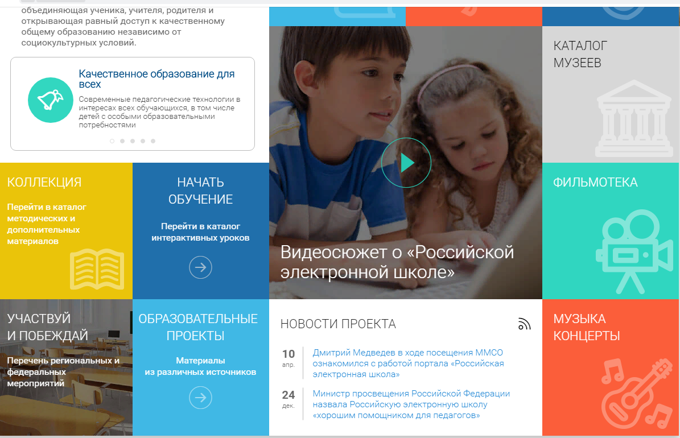

Slide 11
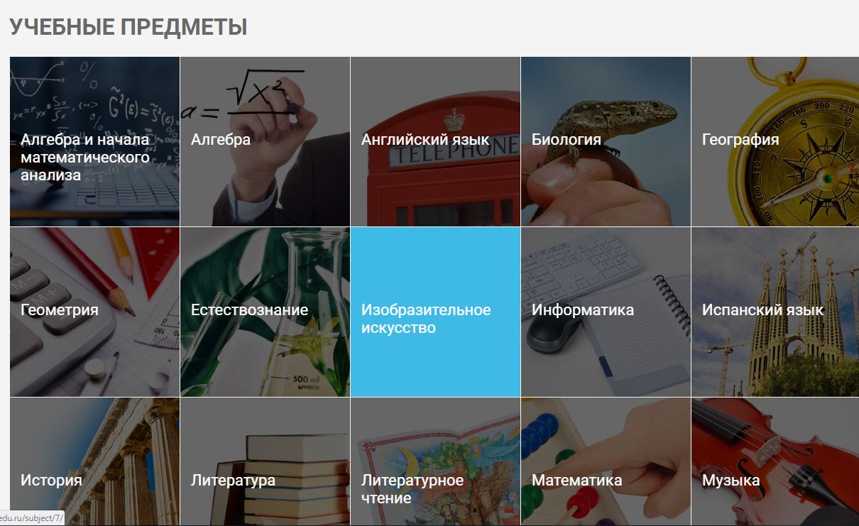
НАЧАТЬ ОБУЧЕНИЕ

Slide 12
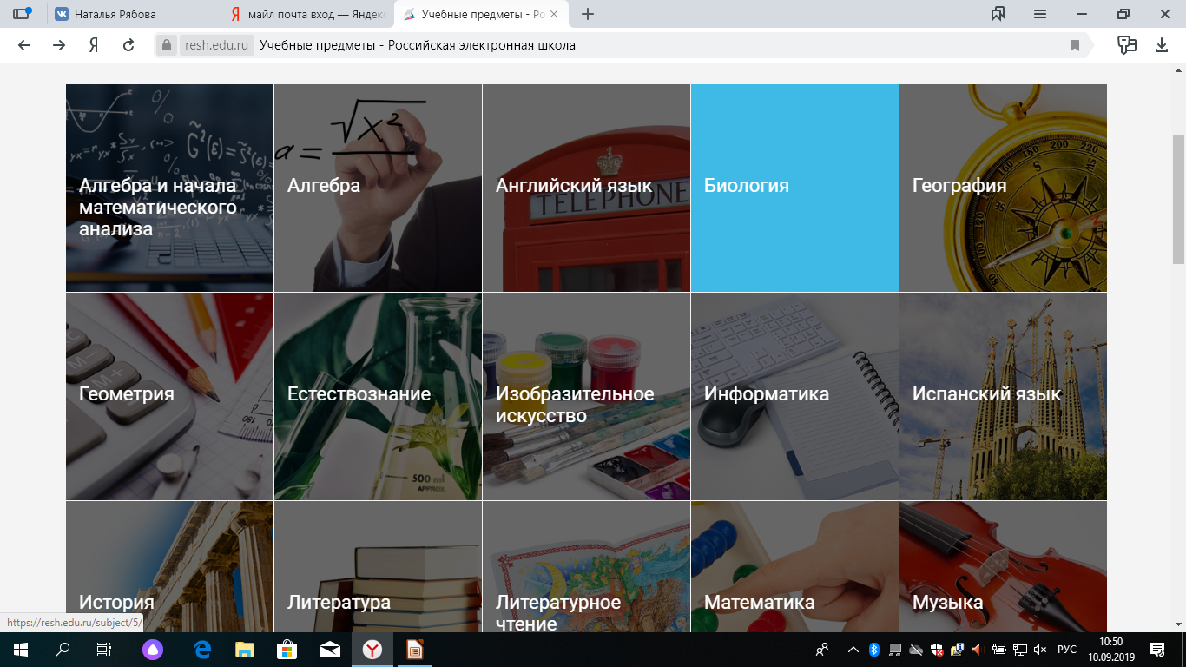

Slide 13
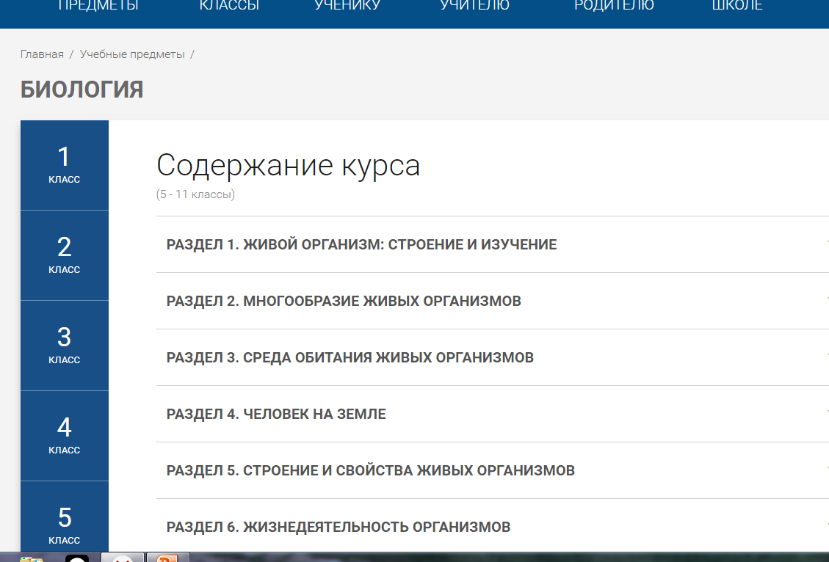
БИОЛОГИЯ

Slide 14
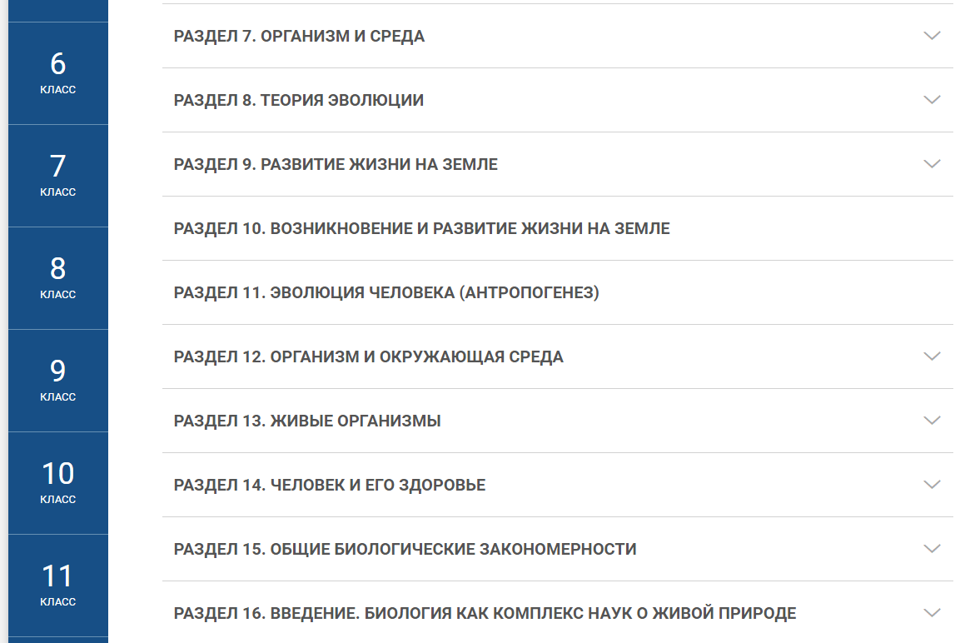

Slide 15
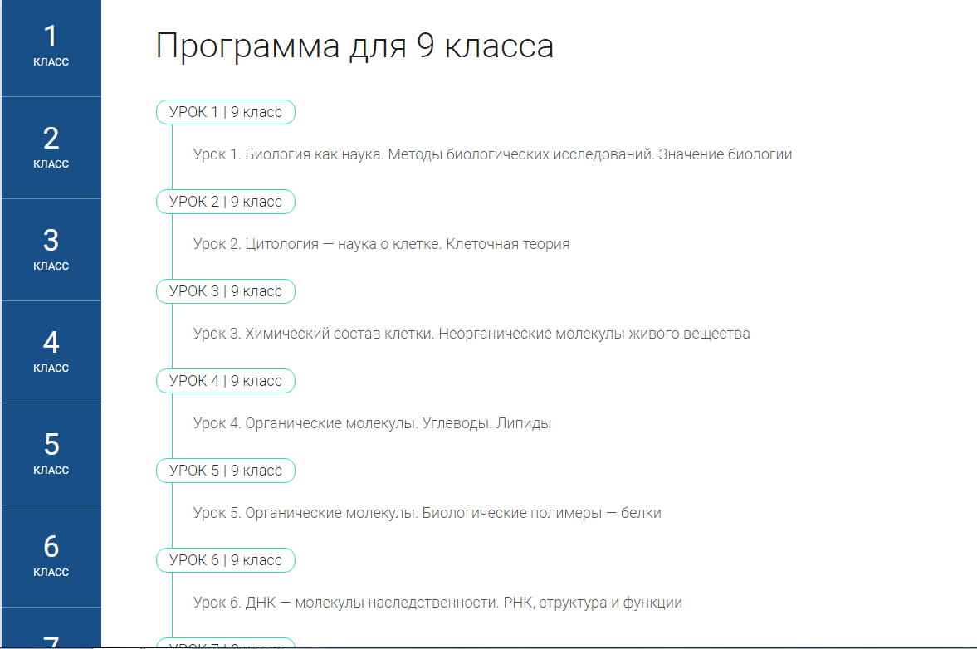
9 класс

Slide 16
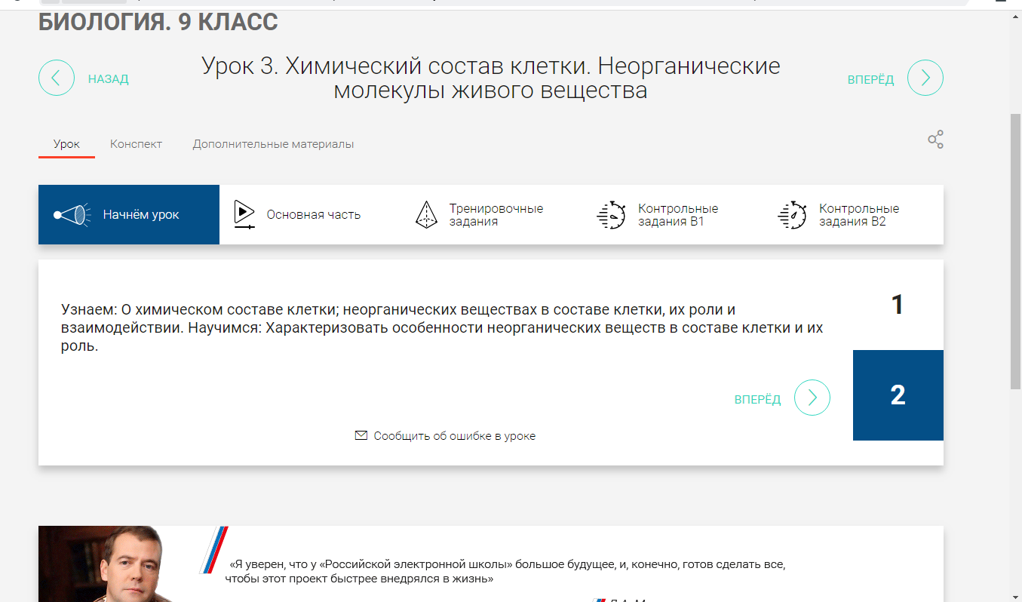
Урок 3

Slide 17
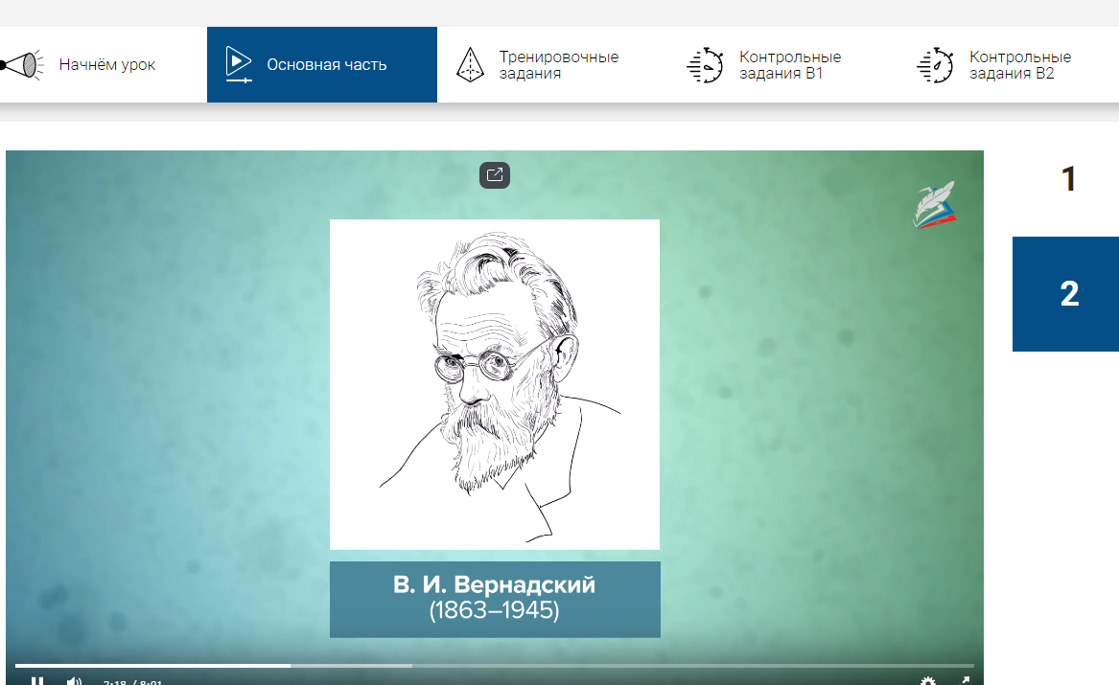
1 Основная часть - видеосюжет 8-12 мин.
2 Тренировочные задания – тест
3 Контроль

Slide 18
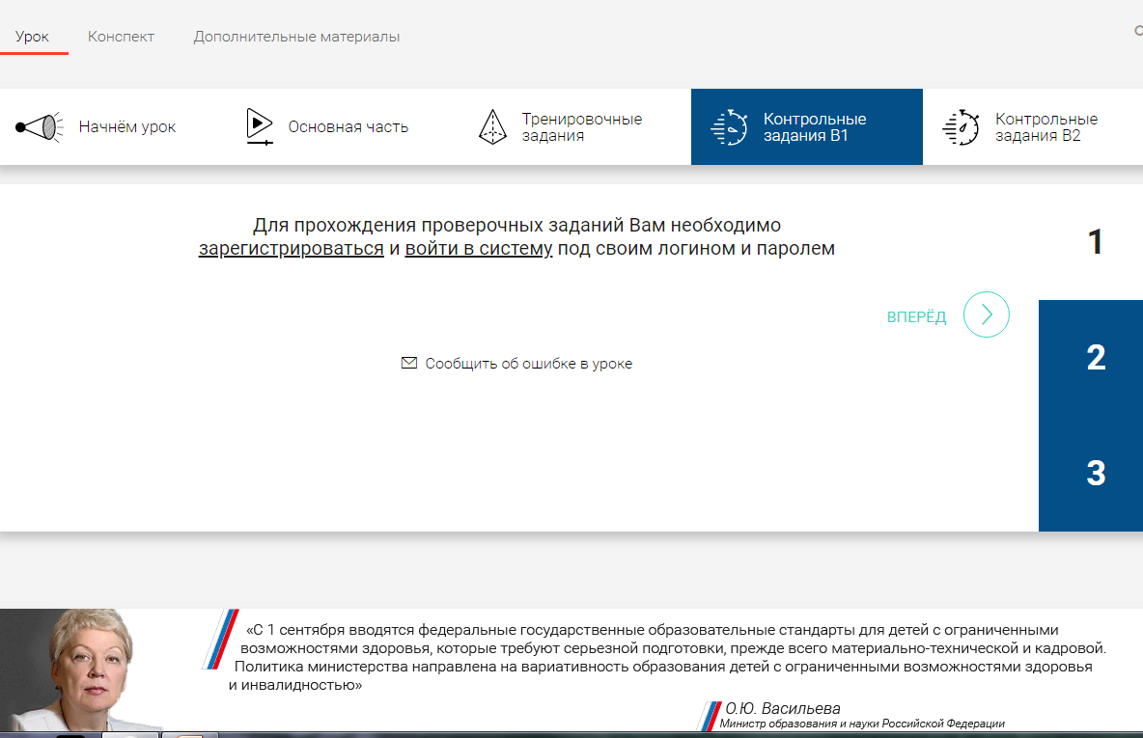
Контроль: 1 и 2 варианты

Slide 19
В «Российской электронной школе» можно учиться постоянно, а можно заглянуть, чтобы повторить пропущенную тему или разобраться со сложным и непонятым материалом. Это отличная возможность для учителей побывать на «открытых уроках» своих коллег и перенять лучший опыт или подобрать к своим урокам разнообразные дополнительные материалы.

